Slide 1


PLAN DE ACTUACION DE EMERGENCIAS DEL CIFP USURBIL LHII

Slide 2
PLANO DE PUNTOS DE SALIDA en cada SALA

Slide 3
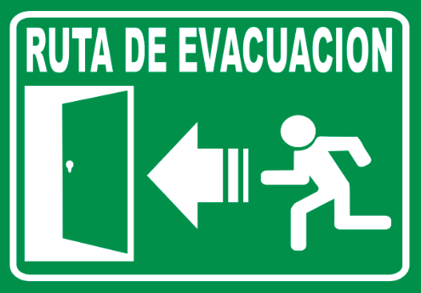
,

Slide 5
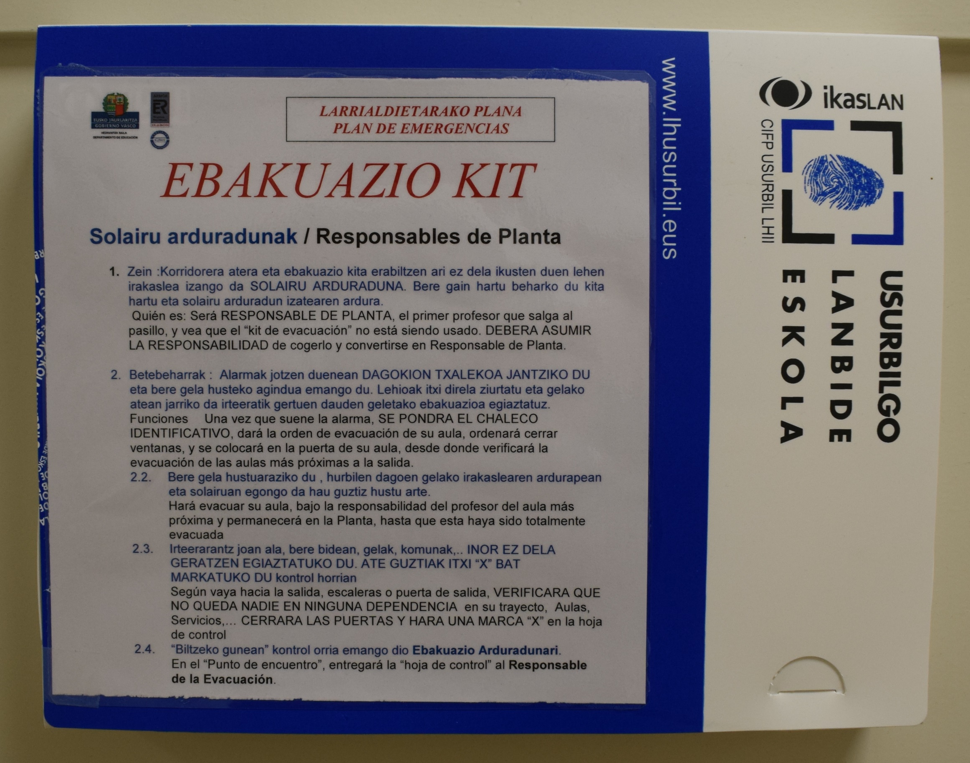
KIT DE EVACUACION en pasillo de cada planta

Slide 6

TRES TOQUES LARGOS DE TIMBRE, SEPARADOS POR PERIODOS MAS CORTOS,
EVACUACION INMEDIATA,
ORDENADAMENTE , SIN CORRER, Y SIGUIENDO LAS INSTRUCCIONES DEL RESPONSABLE DE AULA

Slide 7



RESPONSABLE AULA ¿Quién es?
PROFESOR@ QUE IMPARTE LA CLASE O
PERSONA QUE IMPARTE LA CHARLA
PERSONAL RESPONSABLE DEL CENTRO

Slide 8

RESPONSABLE AULA
¿Qué hace?
DA LA ORDEN DE EVACUACION A SU AULA Y LA DIRIGE SIGUIENDO EL PROTOCOLO.
PERMANECE CON SU GRUPO, AGRUPADO, EN EL PUNTO DE ENCUENTRO.
INFORMA AL RESPONSABLE DE EVACUACION SI FALTA ALGUIEN O EL GRUPO ESTA COMPLETO.

Slide 9
RESPONSABLE DE PLANTA – ¿Quién es?
EL PRIMER PROFESOR@ QUE SALE AL PASILLO DE LA PLANTA Y VE QUE NO ESTA SIENDO UTILIZADO EL KIT DE EVACUACION

Slide 10
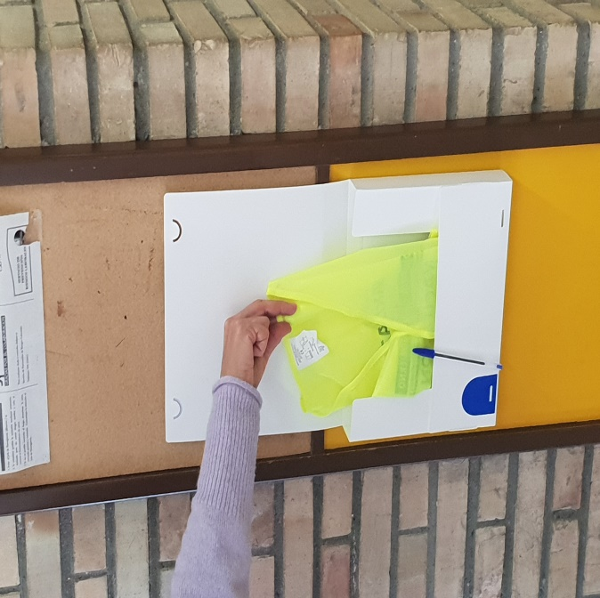
RESPONSABLE DE PLANTA -¿Qué hace?
KIT DE EMERGENCIAS
Abrir el kit y ponerse el chaleco
Encarga sus alumnos al profes@r mas próximo
Sale el ultimo, tras verificar que todas las aulas, wc, etc estén vacías
Entrega la hoja de control el responsable de evacuacion

Slide 11
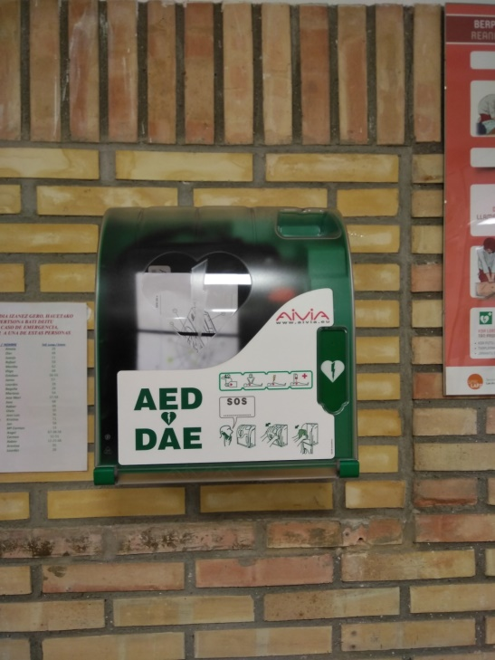

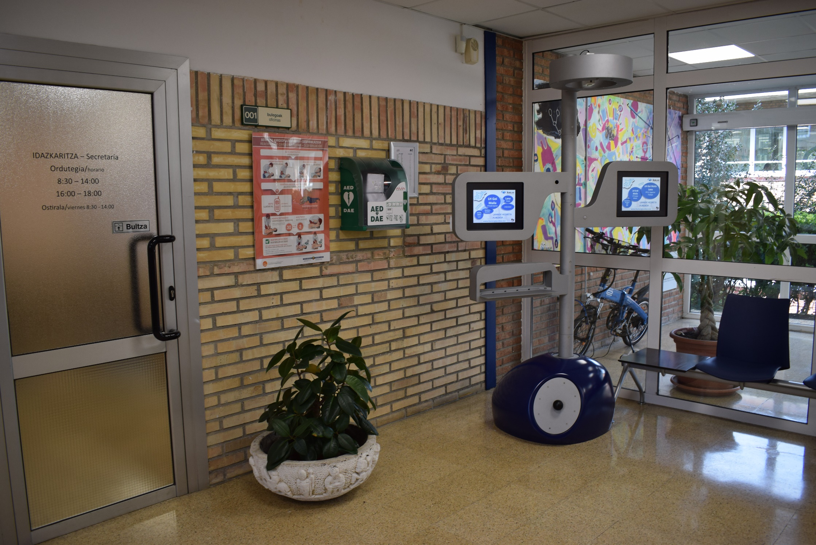
ACCIDENTE CARDIOPULMAR
PARADA CARDIO-RESPIRATORIA
LISTADO DE PERSONAS HABILITADAS
DESFIBRILADOR SEMI-AUTONMATICO (DESA)
JUNTO A LA SECRETARIA DEL CENTOR
ENTRADA PRINCIPAL DEL EDIFICIO A

Slide 12
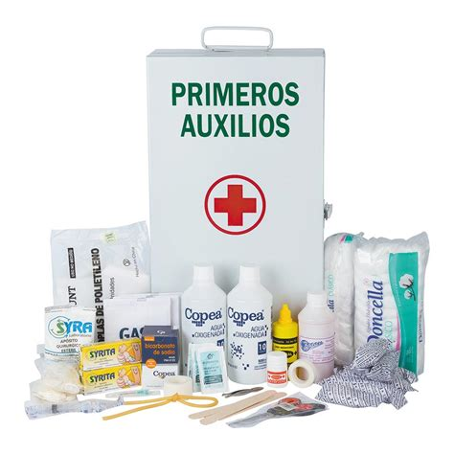
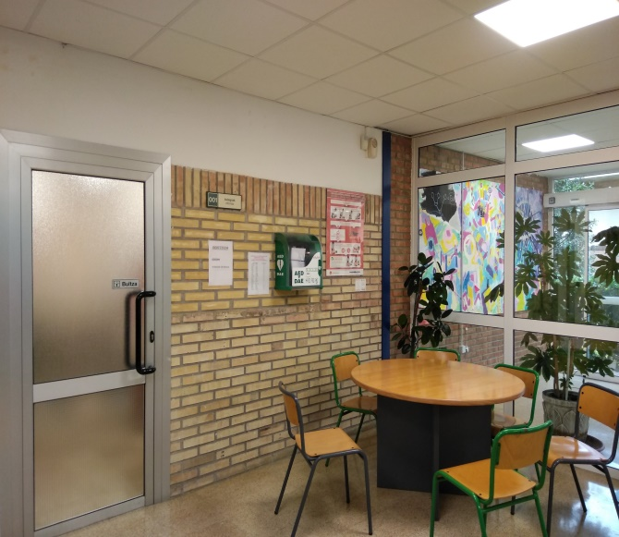


OTROS ACCIDENTES
BOTIQUIN DE PRIMEROS AUXILIOS
EN TODOS LOS EDIFICIOS DEL CENTRO
A,B,C,D,E,F
AVISE EN SECRETARIA

Slide 13



RECORDAR
MENOS EN LAS ZONAS HABILITADAS

Slide 14
MUCHAS GRACIAS

